Slide 1
2주차 3차시
HTML 이미지/동영상 태그

Slide 2
학습개요
1. 이미지 태그
2. 표 정의 태그
3. 하이퍼링크 태그

Slide 3
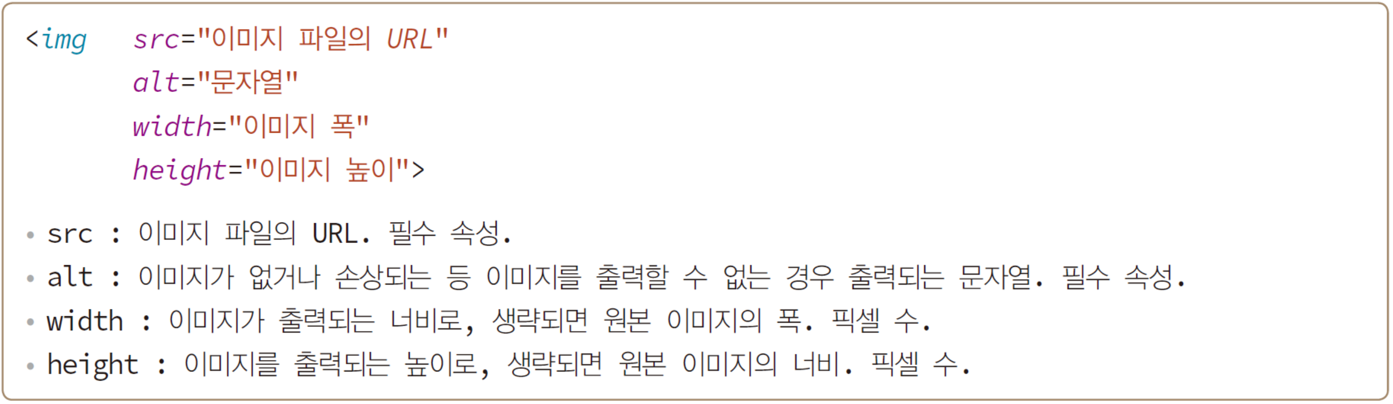
1. 이미지 태그
<img> 태그의 src 속성에 이미지 파일의 주소 지정
src에 지정할 수 있는 이미지 종류
BMP, GIF, PNG, JPG(JPEG), animated-GIF

Slide 4
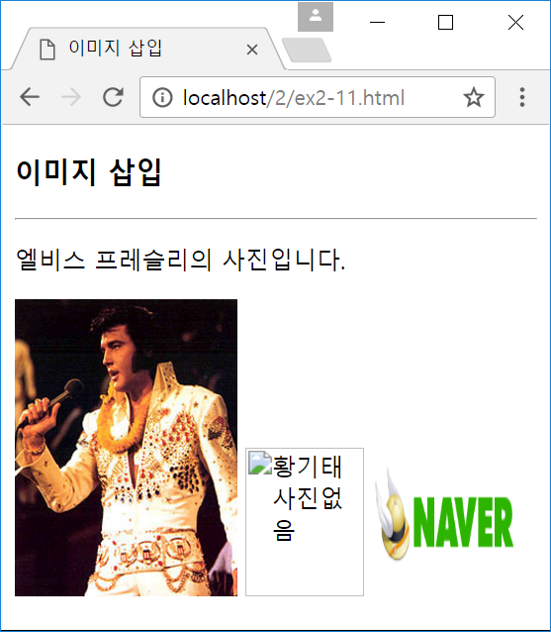
1. 이미지 태그
<!DOCTYPE html>
<html>
<head><title>이미지 삽입</title></head>
<body>
<h3>이미지 삽입</h3>
<hr>
<p> 엘비스 프레슬리의 사진입니다.</p>
<img src="media/Elvis1.jpg" width="150" height="200"
alt="Elvis">
<img src="media/album.jpg" width="80" height="100"
alt=”앨범 겉표지 이미지">
<img src="http://img.naver.net/static/www/u/2013/0731/nmms_224940510.gif"
alt=“사진 주소 변경됨" width="100" height="100">
</body>
</html>
150x200 픽셀 크기로 출력
elvis.html
media /
Elvis1.jpg, album.jpg

Slide 5
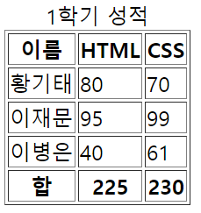
2. 표 정의 태그
표 만드는데 사용되는 태그들
<table> : 표 전체를 담는 컨테이너
<caption> : 표 제목
<thead> : 헤딩 셀 그룹
<tfoot> : 바닥 셀 그룹
<tbody> : 데이터 셀 그룹
<tr> : 행. 여러 <td>, <th> 포함
<th> : 열 제목(헤딩) 셀
<td> : 데이터 셀
<table></table>
제목
<caption>
헤더
<thead>
<th>
바디
<tbody>
<td>
<tr>
푸트
<tfoot>
<table>
<caption>표제목</caption>
<thead> ... </thead>
<tfoot> ... </tfoot>
<tbody> ... </tbody>
</table>
<caption>은 <table>에 반드시 첫 번째로 삽입

Slide 6
2. 표 정의 태그
표는 여러 행으로 구성
행, <tr>…</tr>
한 행은 여러 셀로 구성
제목(헤딩) 셀, <th>
데이터 셀, <td>
<thead>, <tbody>, <tfoot>은 여러 <tr> 포함 가능
<table>
<thead>
<tr><th>교과목</th><th>HTML</th><th>CSS</th></tr>
</thead>
<tbody>
<tr><td>웹디자인</td><td>80</td><td>70</td></tr>
<tr>...</tr>
</tbody>
</table>

Slide 7
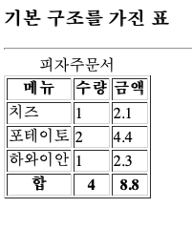
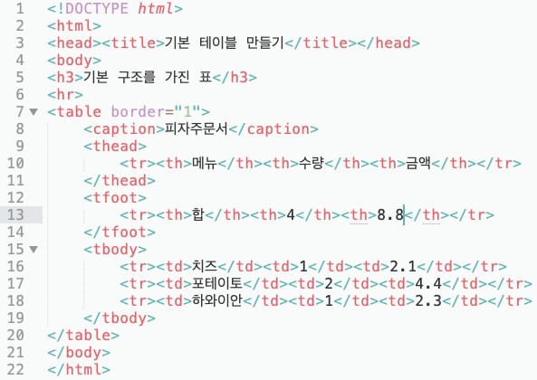
2. 표 정의 태그

Slide 8
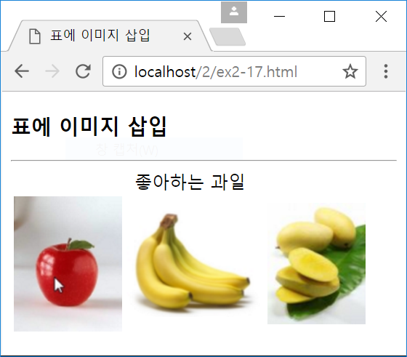
2. 표 정의 태그
<!DOCTYPE html>
<html>
<head><title>표에 이미지 삽입</title></head>
<body>
<h3>표에 이미지 삽입</h3>
<hr>
<table>
<caption>좋아하는 과일</caption>
<tbody>
<tr>
<td><img src="media/apple.jpg"></td>
<td><img src="media/banana.jpg"></td>
<td><img src="media/mango.jpg"></td>
</tr>
</tbody>
</table>
</body>
</html>
디폴트 굵기(0)로 하여 테두리 제거.
굵기 조절은 CSS3로 하는 것이 바람직
이미지들은 HTML 파일이 있는 경로 아래 media 폴더를 만들고 그 곳에 두면 된다.

Slide 9
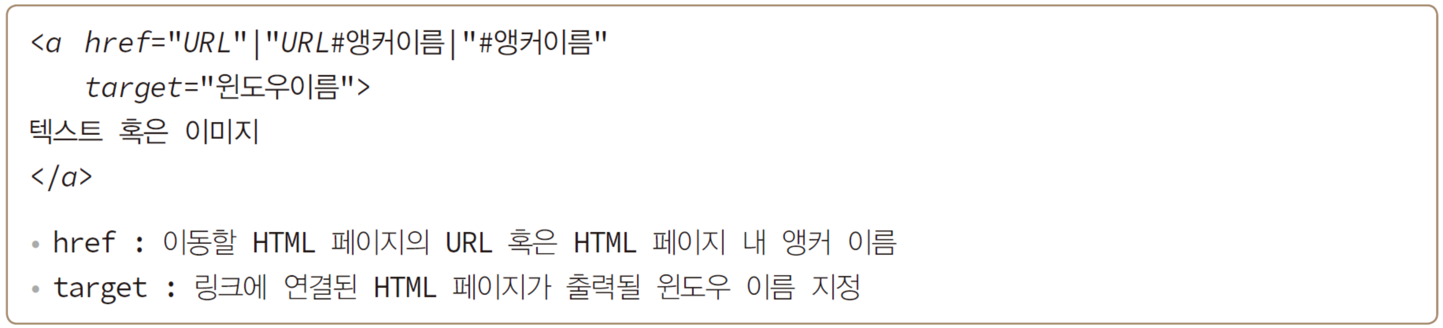
4. 하이퍼링크 태그
<a> 태그의 href 속성을 이용하여 하이퍼링크 작성
하이퍼링크(hyperlink)란?
다른 HTML 페이지의 연결 고리
같은 웹 사이트의 다른 HTML 페이지
다른 웹 사이트의 HTML 페이지 모두 연결 가능
하이퍼링크는 텍스트나 이미지로 작성
항해(Navigation)
하이퍼링크를 따라 다른 웹 페이지를 방문하는 것

Slide 10
4. 하이퍼링크 태그
<a> 태그의 href 속성에 하이퍼링크 작성
같은 웹 사이트에 있는 웹 페이지 연결
다른 웹 사이트의 웹 페이지 연결
이미지 하이퍼링크 만들기
<a href=“picturepage.html”>클릭하면 사진 페이지로 이동합니다.</a>
<a href=“http://www.naver.com”>네이버</a>
<a href=“http://www.siter.com/login.html”>사이트 로그인</a>
<a href=“http://www.naver.com”>
<img src=“naver.png” alt=“네이버사이트”>
</a>

Slide 11
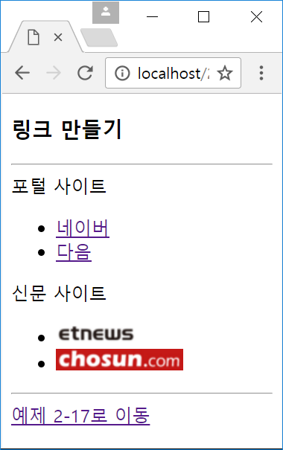

4. 하이퍼링크 태그
포털 사이트
<ul>
<li><a href="http://www.naver.com">네이버</a></li>
<li><a href="http://www.daum.net">다음</a></li>
</ul>
신문 사이트
<ul>
<li><a href="http://www.etnews.com/">
<img src="media/iconetnews.png" alt="전자신문">
</a>
</li>
<li><a href="http://www.chosun.com">
<img src="media/iconchosun.png" alt="조선일보">
</a>
</li>
</ul>
<hr>
<a href="ex2-17.html">예제 2-17로 이동</a>
</body>
</html>
링크 클릭
현재 사이트의 다른 페이지로 이동하는 링크

Slide 12
4. 하이퍼링크 태그
앵커?
HTML 페이지 내의 특정 위치
<a id=“앵커이름”>으로 앵커 생성
<a id="chap1">1장 서론</a>
…
…
…
<a href=“#chap1”>서론으로 가기</a>
chap1 앵커
클릭하면 chap1 앵커 위치로 이동시키는 하이퍼링크

Slide 13
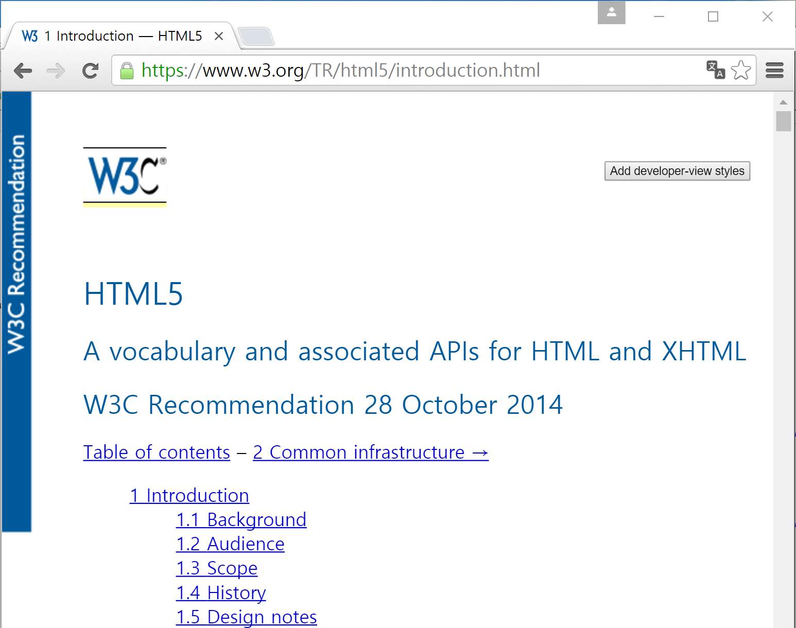
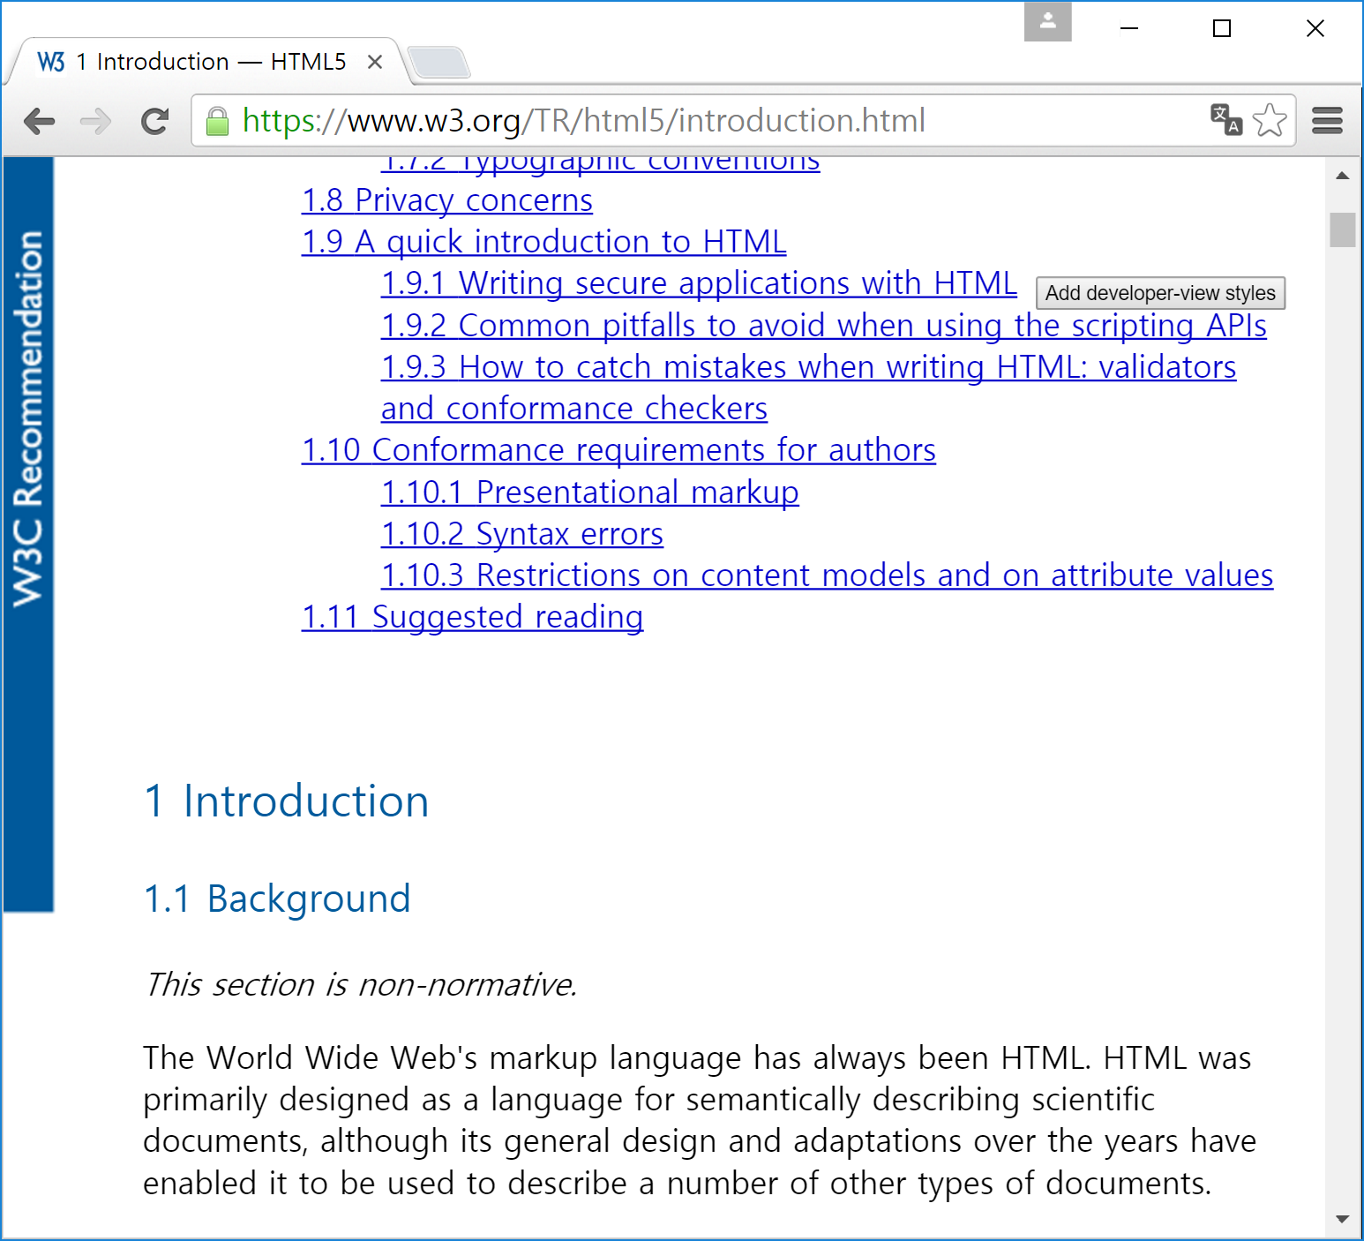
링크
<a href="#intro">1 Introduction</a>
동일 페이지 내 앵커와 링크 사례
앵커
<h3 id="intro">1 Introduction</h3>

Slide 14
요약 및 정리
웹페이지에 이미지 삽입하는 태그 <img> 학습
표 형식인 테이블 정의 태그 <table>, <tr>, <td> 등 학습
하이퍼링크를 만들기 위한 <a> 태그 학습
다음 차시에서는 …
하이퍼링크와 이미지가 들어있는 제주도 올레길 여행 웹페이지 작성하기

Slide 15
참고문헌
황기태 저 [명품 HTML5+CSS3+JavaScript 웹프로그래밍] ; 서울, 생릉출판사 (2017)
Wikipedia, https://www.wikipedia.org

